Slide 1
Тиждень «Весняні свята. Великдень»
Великодня галявина розваг

Slide 2
Мовна розминка
«Великодні писанки»
Ка – ка – ка – дивнії яєчка
Ла – ла – ла – курочка знесла
Ко – ко – ко – намальоване гніздечко
Ти – ти – ти – барвисті квіти
Ки – ки – ки – це напевно писанки
Ся – ся – ся – принесла матуся
Ли – ли – ли – гуртом розмалювали
Го – го – го – до стола святкового.
( Сідненко В.О. )

Slide 3
Гра «Склади кошик» Що зайве?
паска
крашанки
свічка
ковбаса
сіль
цукор

Slide 4
цукор

Slide 5
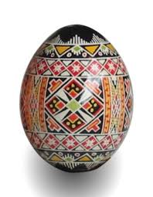
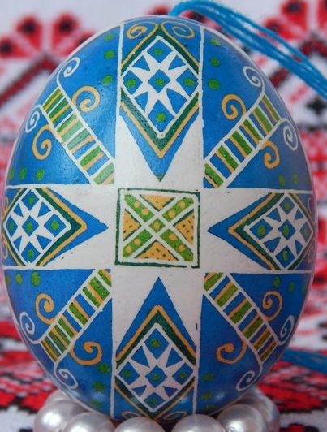
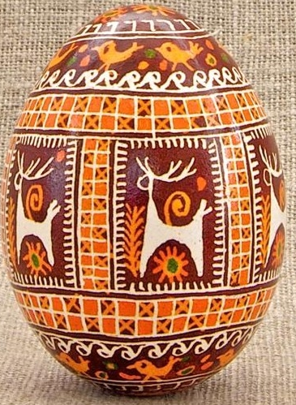
Знайди однакові писанки
3
1
2
4
5
1і6
6
3 і5

Slide 6
1 і 6

Slide 7
Відгадай слова
П | + | И | + | С | А | Н | Л | - | Л | + | К | + | А
К | Р | + | А | + | П | А | Н | + | К | А | Я | - | Я
К | Р | А | + | Ш | А | Н | Р | - | Р | + | К | + | А

Slide 8
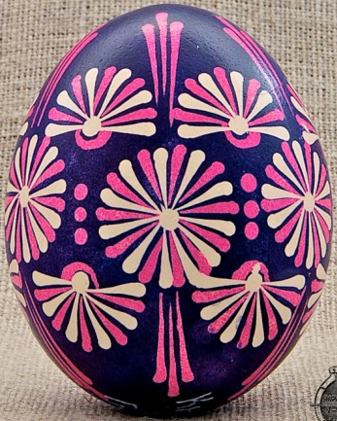
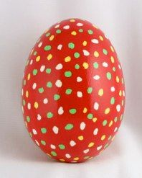
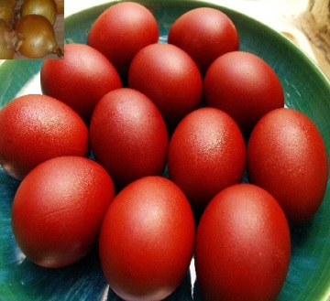
ПЕРЕВІРКА
Писанка
Крапанка
Крашанка

Slide 9
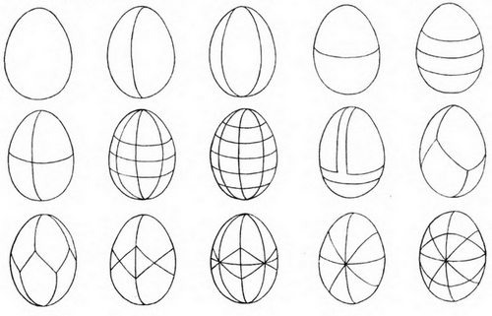
Намалюй за зразком
Розфарбуй за бажанням

Slide 10
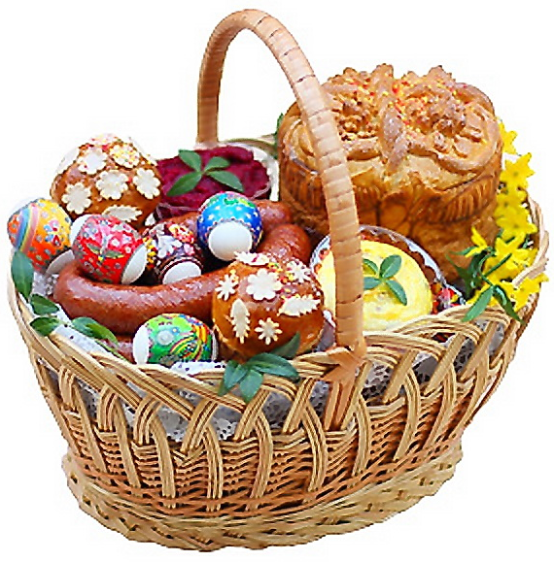
Робота в парі «Святковий кошик"
паска
ковбаса
сир
свічка
ліхтар
салат
сіль
крашанки
писанки
хрін

Slide 11
салат
ліхтар

Slide 12
Гра «Встанови послідовність»
Великдень
Паска
Крашанки
Свічка
Ковбаска
Рушник
Рушник
Свічка
Ковбаска
Паска
Крашанки
Великдень

Slide 13
Великдень
Паска
Крашанки
Свічка
Ковбаска
Рушник

Slide 14
МОЛОДЦІ!!!

